Slide 1
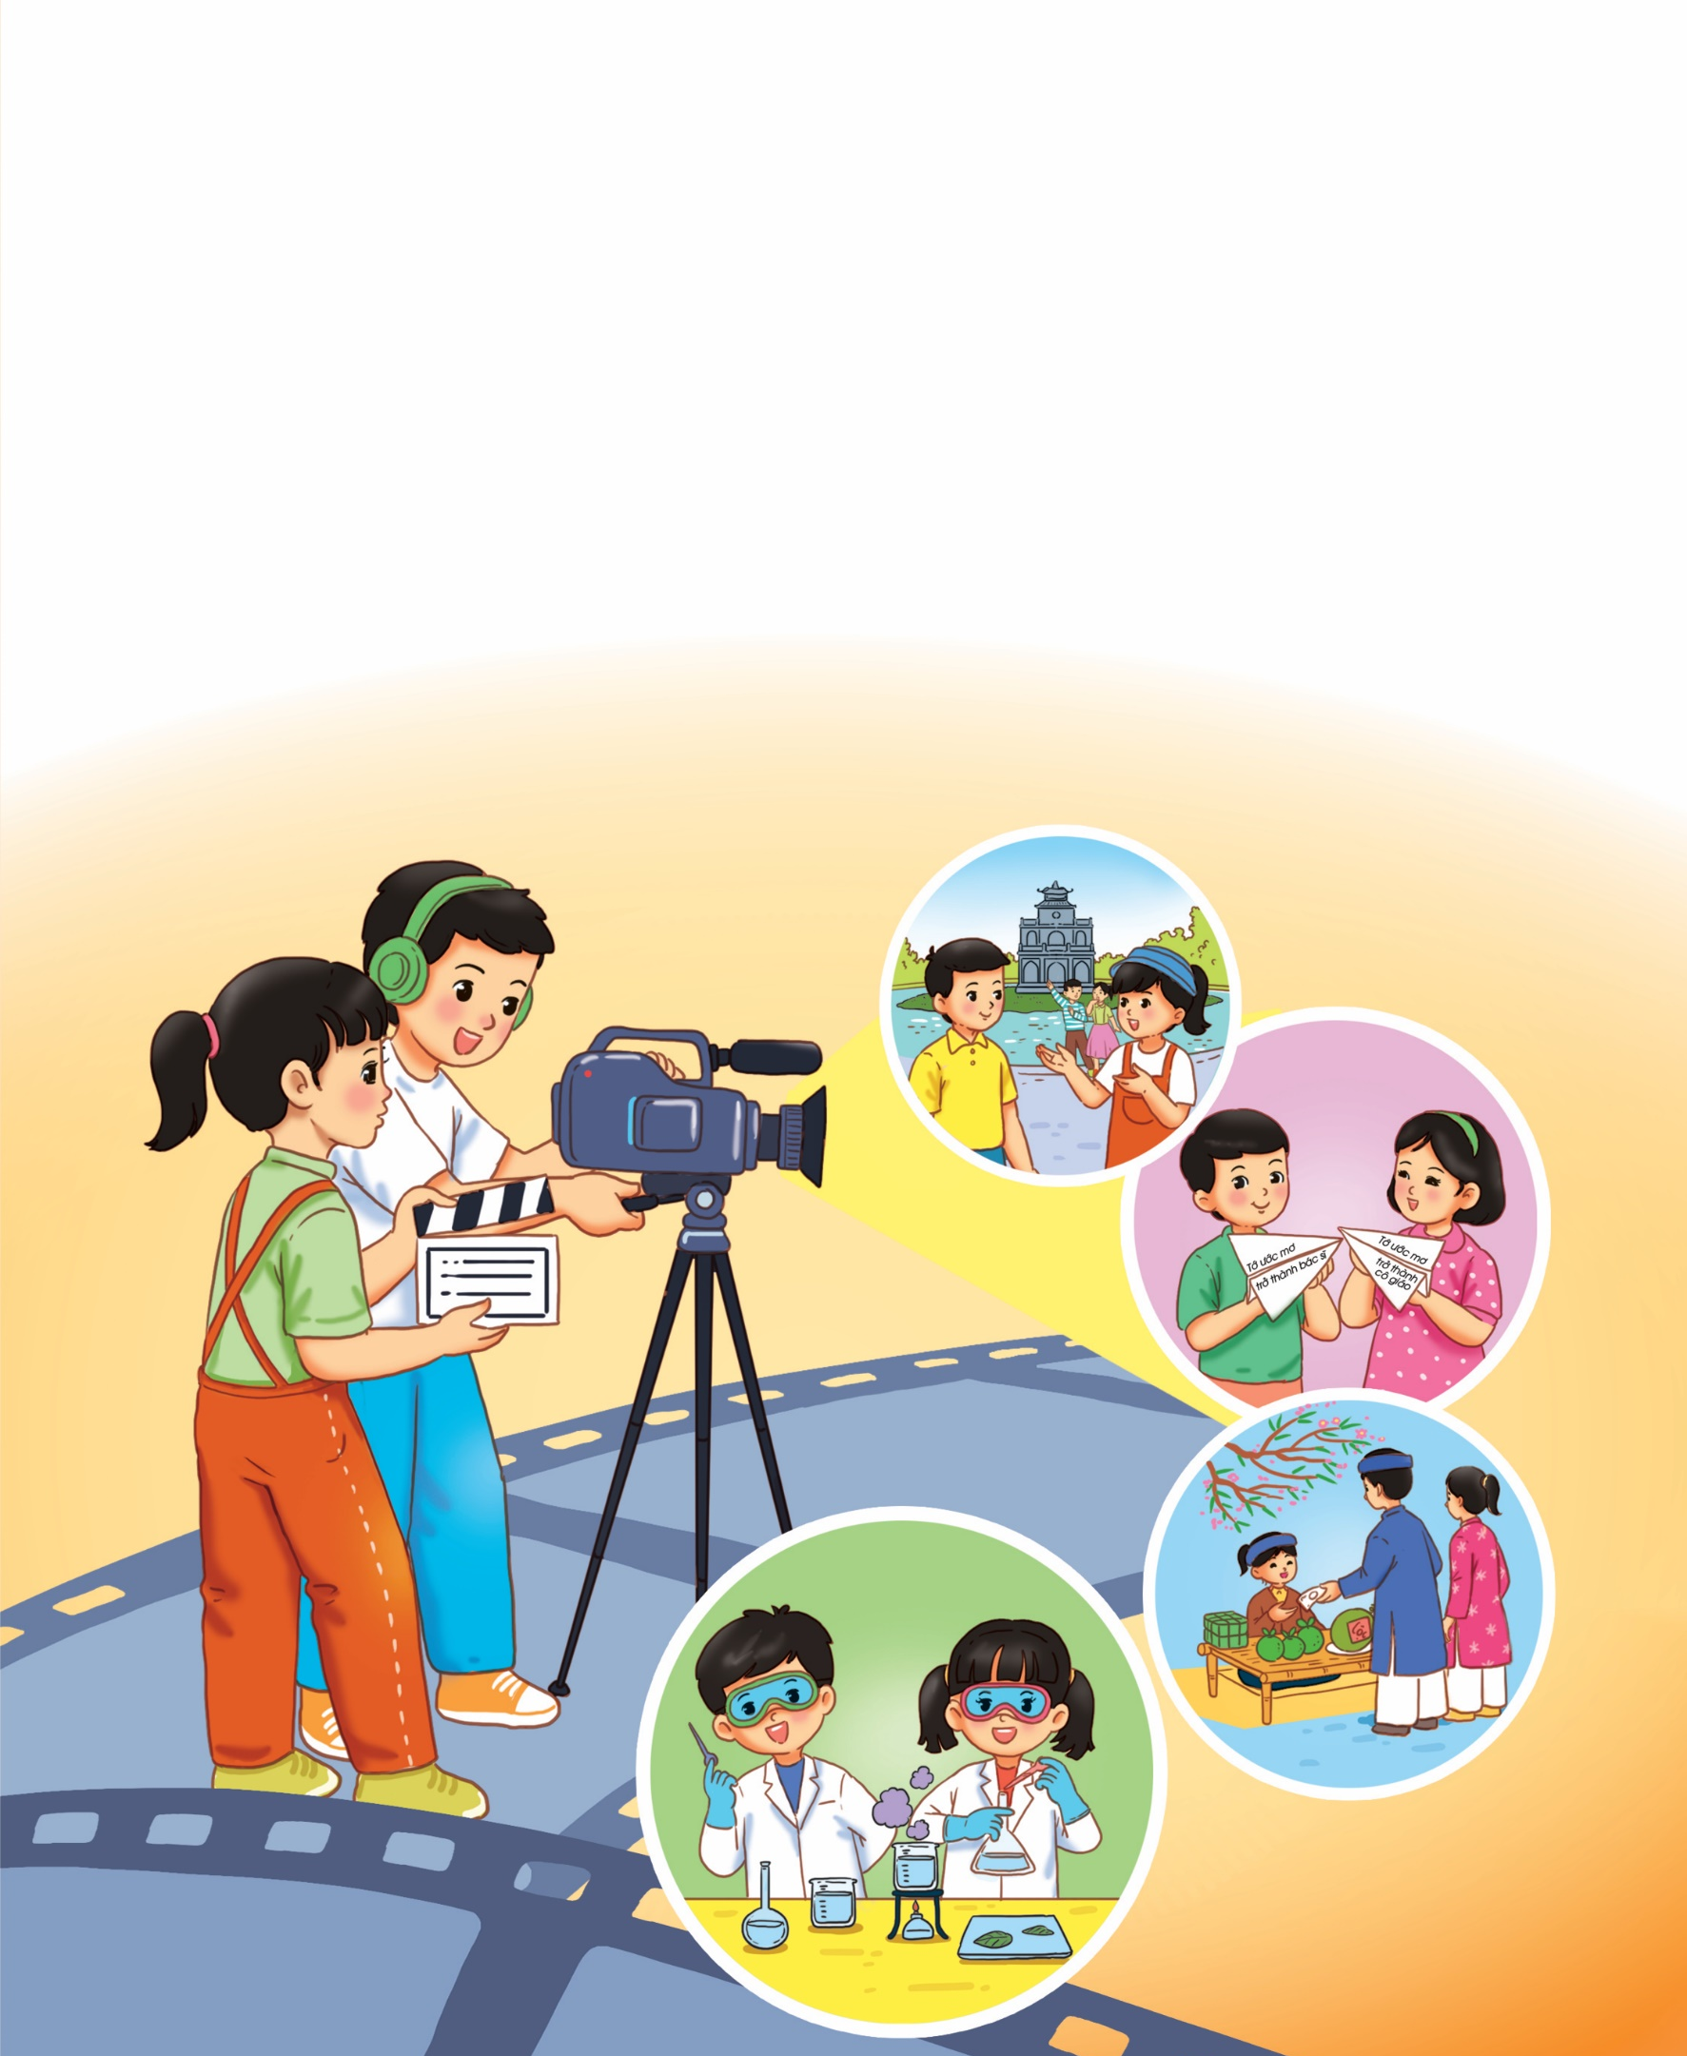
Chủ đề 7
YÊU THƯƠNG GIA ĐÌNH
TÔN TRỌNG PHỤ NỮ

Slide 2
TUẦN 25
Chủ đề
7

Slide 4
KHỞI ĐỘNG

Slide 6
Bạn nhỏ trong bài hát đã làm gì để cùng xây dựng mái ấm gia đình?
Em cần làm gì để thể hiện tình yêu thương, tạo sự gắn kết với các thành viên trong gia đình?

Slide 7
KHỞI ĐỘNG
HOẠT ĐỘNG 4
Báo cáo kết quả việc làm thể hiện trách nhiệm, lòng biết ơn với các thành viên trong gia đình.

Slide 8
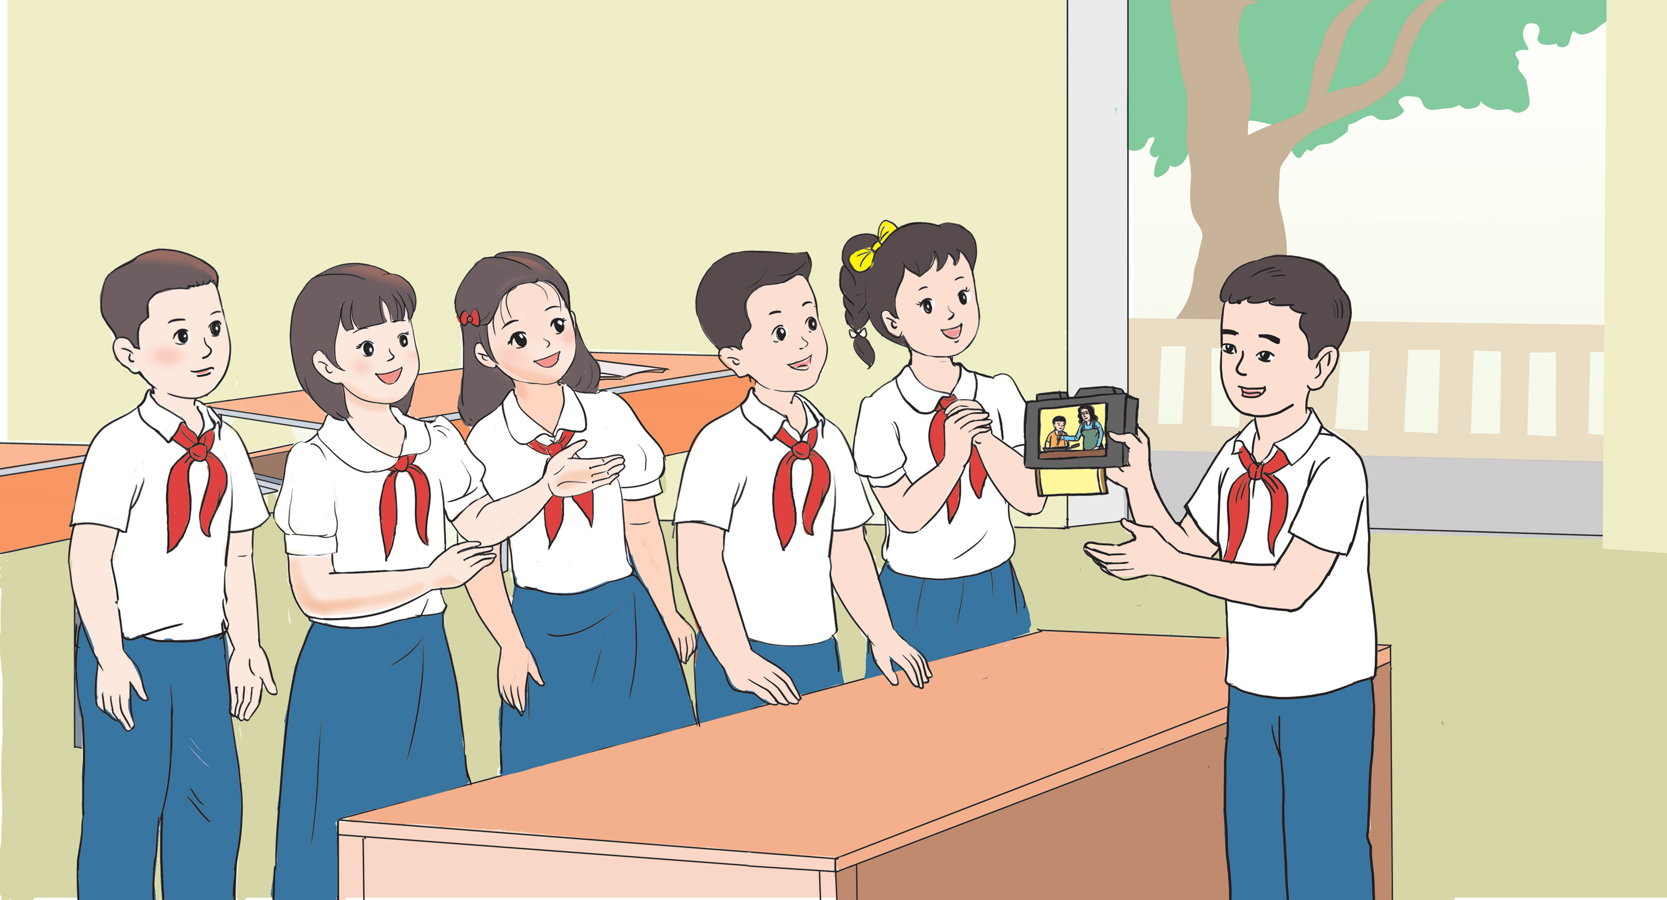
Trình bày những việc em đã làm thể hiện trách nhiệm, lòng biết ơn với các thành viên trong gia đình.

Slide 9
Cuộn phim có những bộ phận nào?
Cuộn phim có phần thân máy; có thước phim với nhiều ảnh.

Slide 10
Trên cuộn phim có những thông tin gì?
Ảnh trên phim là những việc làm thể hiện trách nhiệm, lòng biết ơn với các thành viên trong gia đình.

Slide 11
Các thông tin được trình bày như thế nào?
Mỗi việc làm được vẽ, dán ảnh vào từng khung hình. Mỗi việc làm là một khung hình.

Slide 12
CÁCH LÀM CUỘN PHIM
Làm phần máy ảnh.
Làm phần cuộn phim.
Viết, vẽ việc em đã làm thể hiện trách nhiệm, lòng biết ơn với các thành viên trong gia đình.

Slide 13
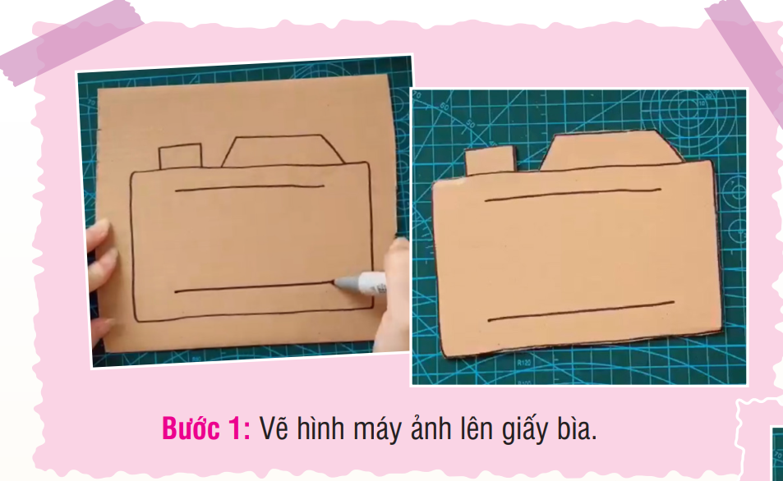

Slide 14
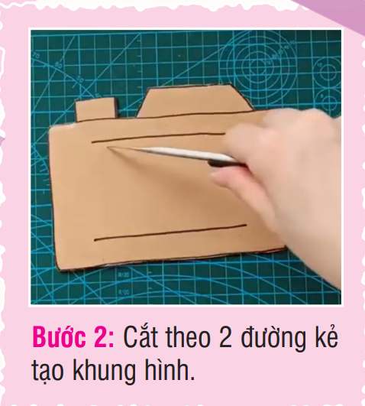

Slide 17
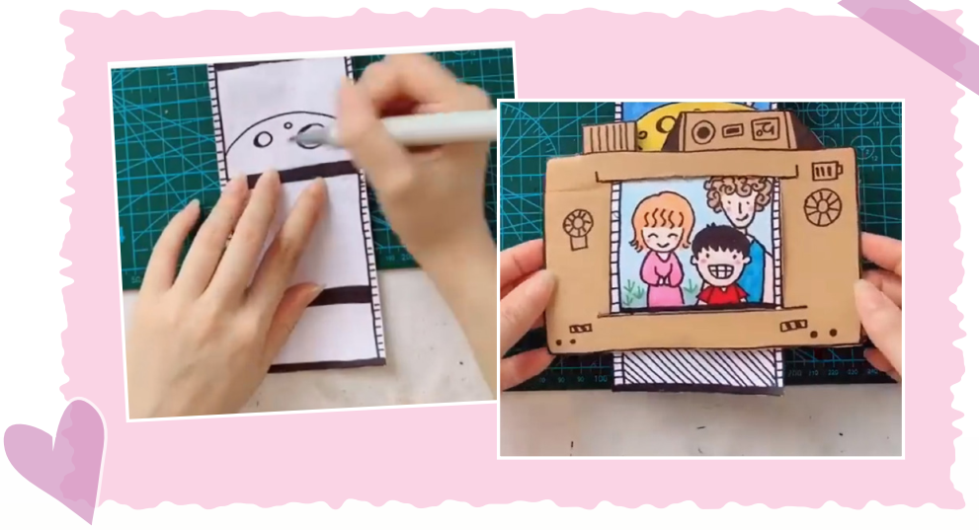
Bước 5: Viết hoặc vẽ việc em đã làm để thể hiện trách nhiệm, lòng biết ơn với các thành viên trong gia đình vào từng khung hình trên cuộn phim.

Slide 18
THỰC HÀNH
LÀM CUỘN PHIM

Slide 19
Chia sẻ với các bạn trong nhóm về những việc đã làm thể hiện trách nhiệm, lòng biết ơn với các thành viên trong gia đình.

Slide 20
Nêu những điều em học được khi nghe các bạn chia sẻ.

Slide 21
KHỞI ĐỘNG
HOẠT ĐỘNG 5
Thực hành thể hiện trách nhiệm, lòng biết ơn với các thành viên trong gia đình.

Slide 22
Sắm vai xử lí tình huống thể hiện trách nhiệm, lòng biết ơn với các thành viên trong gia đình.
Hùng hẹn bạn cùng đi đá bóng vào cuối tuần. Nhưng bố Hùng lại muốn cuối tuần hai bố con nấu ăn và dọn dẹp nhà cửa để đón mẹ đi công tác về.
Nếu là Hùng, em sẽ làm gì?
Hôm nay trời trở gió, Thuỷ đang ngồi học bài thì nhìn thấy bà tự bóp vai, đấm lưng.
Nếu là Thuỷ, em sẽ làm gì?

Slide 23
THẢO LUẬN
GỢI Ý
Chuyện gì đã xảy ra?
Trong hoàn cảnh đó, em sẽ nói gì? Làm gì?
Khi sắm vai, cần chú ý: Phân vai gì, cho ai? Cần dụng cụ, đồ dùng gì?

Slide 24
Chia sẻ cảm xúc sau khi đóng vai.

Slide 25
KHỞI ĐỘNG
HOẠT ĐỘNG 6
Xây dựng kế hoạch duy trì việc làm thể hiện trách nhiệm, lòng biết ơn với các thành viên trong gia đình

Slide 26
Liệt kê những việc em sẽ tiếp tục làm thể hiện trách nhiệm, lòng biết ơn với các thành viên trong gia đình.

Slide 27
Xây dựng kế hoạch duy trì việc làm thể hiện trách nhiệm, lòng biết ơn với các thành viên trong gia đình.
GỢI Ý
Em sẽ làm việc đó vào lúc nào?
Việc làm của em là gì?
Người thân suy nghĩ, nhận xét như thế nào về việc làm của em?

Slide 28
Họ và tên: .....................
Lớp : .....................
STT | Tên việc làm | Thời gian thực hiện | Đánh giá của các thành viên trong gia đình
1 | Cùng mẹ vệ sinh tủ lạnh | 9 giờ sáng Chủ Nhật | ...

Slide 29
Chia sẻ bảng kế hoạch của em.

Slide 31
Sưu tầm và tập hát
các bài hát về chủ đề gia đình để chuẩn bị cho hoạt động của tiết sinh hoạt lớp.

